Slide 1


Project
report
| 테더를 다루는 사람들
2024-03-29
김민현 손윤제 심나래 유승현 박지영

Slide 2


Project
report
01
프로젝트 소개 : 기획의도, 서비스 소개
02
프로젝트 설계 : Menus, User Action, ERD, 개발환경
03
프로젝트 진행 : 역할분담, 작업 일정
CONTENTS
04
주요 기능
05
시연
06
개선 방향

Slide 3

01
프로젝트 소개 : 기획의도, 서비스

Slide 4
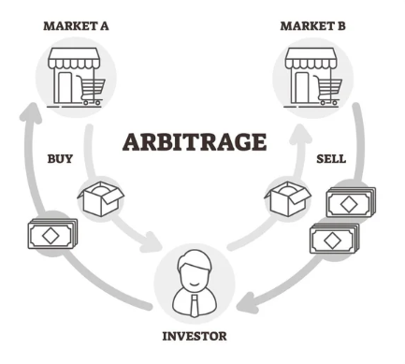
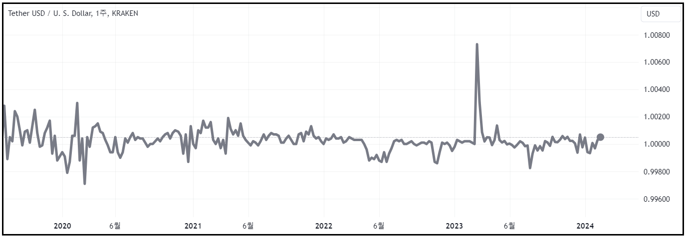
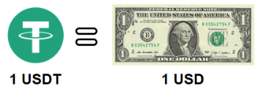
기획의도
01
Arbitrage Auto Trading
+
Auto Trading
자동 매매 시스템(Auto Trading) 구현으로 손쉬운 트레이딩
재정거래(Arbitrage)로서 국내 거래소와 해외 거래소 간의 가격차 (premium)로 인한 수익 창출
주 거래종목인 USDT(Tether)는 달러와 유사하며, 안정성 높은 암호화폐 시장의 기축 통화
Notes:
제 소개는 간략히 드리면 저는 블록체인에서 3년간 트레이딩 파트의 실무경험을 했습니다.
매매를 하면서 ‘부족했던 부분이나 이런 기능이 있었으면 좋겠다’고 생각했던 점을 반영해 이번 프로젝트에 도입했습니다.
저희가 추구하는것은 손쉬운 자동 매매 시스템입니다.

Slide 5
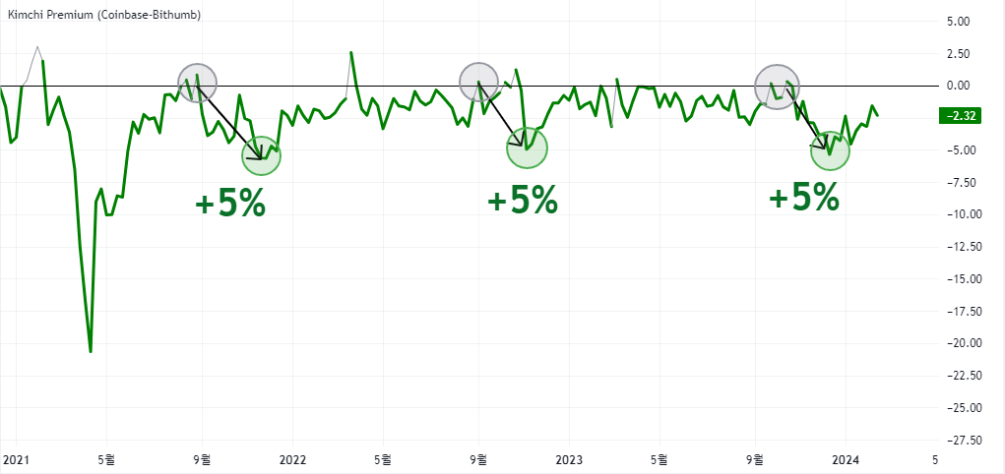
기획의도
Exchange API & Fixed Strategy
Low Risk, Low Return 로 인한 안전 투자형
낮은 거래 횟수
거래 체결 시간의 긴급성이 요구되지 않음
시장가 슬리피지 발생이 매우 낮은 편
USDT는 암호화폐 시장의 기축통화 역할을 수행하며, 높은 수요로 인해 매년 발행량이 증가하는 높은 안전성을 보임
Premium (Coinbase-Bithumb)
수익 구조(Revenue Structure) : 제로 프리미엄의 USDT 매수, 프리미엄이 발생시 USDT 매도
예상 패턴(Projected Patterns) : 최근 3년간(Trend) 최소 3 Cycle 의 매매 조건을 충족
예상 수익(Expected Return) : APY(연간) 8%
명확한 장점
안정적인 수익 전략
Optimization of Exchange API
Fixed Strategy
Notes:
차트화면처럼 수익구조 패턴 수익이 비교적 명확하기에 저희는 이것을 기본전략인 fixed 로 가져갈려고 합니다.
한번만 자동 거래를 입력해두면 1년이후 찾아갔더니 8%가량의 수익이 발생하는 굉장히 편리한 전략이라고 볼수 있습니다.

Slide 6


서비스 소개
01
Add Features : Hedge Option, Copy Trading
수익 실현
최대 희망가
1500원
현재 거래가
>=1500원
현재 거래가
:1400원
현재 거래가
: 1400원
손실 청산
OR
And
최소 손실가
1300원
X
현재 거래가
<=1300원
두 선택지중
하나의 주문만이 가능
(국내 코인 거래소)
단방향 거래 지원
양방향 거래 기능 구현
두 선택지 중
먼저 도달하는 주문 실행
Hedge Option
Notes:
거래 경험이 있으신 분들은 수익실현은 비교적 쉽지만 손실 청산은 어려운 편입니다.
1300원이되면 손해가 크니 팔아야지 하면서도 막상 1300원 이하가 되어도 손실 감내가 어렵습니다.
현재 국내 거래소는 단방향 거래만 지원하기에 차가운 기계의 심장처럼 매매하기 어렵습니다.
이 부분을 저희는 공략하기 위해 양방향 거래가 가능하도록 구현했습니다
최대 희망가격과 최소 손실가격을 설정할 수 있게 만들어 먼저 도달하는 주문이 실행되도록 만들었습니다.

Slide 7

서비스 소개
01
Add Features : 3 Options
안정적인 수익 전략
양방향 거래 기능 구현
유저간 전략 공유
Fixed Strategy
Hedge Option
Chatting
Notes:
즉 안정적인 기본 수익 전략을 가져감과 동시에 추가 기능을 구현했습니다.
유저간 선호도에 따른 선택지를 넓혔다는 점이 주요합니다.
상황에 따른 하이리스크 하이리턴을 감수하느냐는 유저의 선택으로 남게 됩니다.

Slide 8

서비스 소개
01
Market Condition
Option A : Bearish Market
Option B : Bullish Market
하락장에 따른 리스크 감소
상승장에 따른 리스크 확대
Fixed Strategy
Option A
최근 3년간의 데이터에 근거한
안정적 수익 모델
Hedge Option
과감한 수익실현과
리스크의 최소화
Option B
Alert
Custom Strategy
거래 체결시 알람기능을
통해 편의성 증대
상세한 요구사항을 실행할
기능 구현
Notes:
시장 상황에 맞는 전략 선택도 중요합니다. 하락장과 상승장에 따라 앞선 기능들을 선택적으로 취할수 있기에 보다 다양한 기능으로 발전할 여지가 남게 됩니다.

Slide 9
02
프로젝트 설계 : User Action, ERD, 개발환경

Slide 10
설계
01
Information Architecture : user story
회원가입
Admin 관리
로그인
메인 페이지
API
Trading
History
Notification
Logout
Key
Chart
Trade history
NoticeBoard
My Page
Order Book
Order history
InfoBoard
Notes:
저희는 현재 선별적인 가입만 받는 시스템입니다.
전략이 노출될 경우 카운터 파티가 구성되어 저희 전략을 방해 받을수도 있으며, 벤치마킹의 대상이 되는 것을 방지해야 하는데요
현재로서는 회원가입이 관리자만을 통해 일부 유저에게만 제공되고 있습니다. 로그인을 통해서만 모든 기능이 열리는 방식을 선택했습니다.

Slide 11

설계
01
Information Architecture : site map
Login
Header
Main
API
로그인
헤더
메인
키 관리
문자 인증
QR 코드
총 금액 현황
실시간 채팅창
메시지 알림
티커 위젯
실시간 차트 제공
기술적 분석
Connect Key, Secret Key
등록/삭제/수정
Trading
History
Notification
Admin
거래
기록
공지 및 정보
관리자
Fixed Strategy
Custom Strategy
SMS Alert
거래내역
주문내역
게시글 목록
게시글 검색
게시글 상세보기
게시글 수정
게시글 삭제
페이징
댓글
회원 관리
공지사항 관리
게시물 접근권한

Slide 12
설계
01
ERD
personal_trade
주문 번호 | no | BIGINT | PK Not Null
사용자 번호 | user_no | INT | Not Null
체결 번호 | order_id | VARCHAR(50) | Null
주문 시간 | trade_date | TIMESTAMP | Not Null
체결 시간 | order_date | TIMESTAMP | Null
손실 청산 가격 | low_price | DOUBLE | Not Null
손실 청산 수량 | low_count | DOUBLE | Not Null
이득 청산 가격 | hight_price | DOUBLE | Not Null
이득 청산 수량 | hight_count | DOUBLE | Not Null
상태 | status | VARCHAR(10) | Not Null
User
번호 | no | INT | PK Not Null
아이디 | id | VARCHAR(20) | Not Null
비밀번호 | pw | VARCHAR(20) | Not Null
전화번호 | ph | VARCHAR(11) | Not Null
이메일 | mail | VARCHAR(50) | Not Null
커넥트키 | c_key | VARCHAR(200) | Null
시크릿키 | s_key | VARCHAR(200) | Null
키 등록 여부 | key_yn | VARCHAR(1) | Null
관리자 여부 | ad_yn | VARCHAR(1) | Null
아이피 주소 | ip | VARCHAR(50) | Null
Noticeboard
게시글 번호 | no | INT | PK Not Null
제목 | title | VARCHAR(50) | Not Null
작성자 | writer | VARCHAR(10) | Not Null
내용 | content | VARCHAR(1000) | Not Null
작성 시간 | reg_date | TIMESTAMP | Not Null
조회수 | read_count | INT | Not Null
좋아요 | like_count | INT | Not Null
종류 | boardtype | VARCHAR(10) | Not Null
Api_key
Api 번호 | no | INT | PK Not Null
사용자 작성키 | insert_api_key | VARCHAR(50) | Null
Api 시크릿 키 | insert_api_secret_key | VARCHAR(50) | Null
kimchi_trade
거래 번호 | no | INT | PK Not Null
사용자 번호 | user_no | INT | Not Null
주문 아이디 | order_id | VARCHAR(50) | Null
거래 날짜 | trade_date | TIMESTAMP | Not Null
주문 시간 | order_date | TIMESTAMP | Null
프리미엄 매수 퍼센트 | trade_bid_persent | DOUBLE | Null
프리미엄 매수 수량 | trade_bid_count | DOUBLE | Null
프리미엄 매도 퍼센트 | trade_ask_persent | DOUBLE | Null
프리미엄 매도 수량 | trade_ask_count | DOUBLE | Null
거래 상태 | trade_status | VARCHAR(10) | Not Null
Infoboard
게시글 번호 | no | INT | PK Not Null
제목 | title | VARCHAR(50) | Not Null
작성자 | writer | VARCHAR(10) | Not Null
내용 | content | VARCHAR(1000) | Not Null
작성 시간 | reg_date | TIMESTAMP | Not Null
조회수 | read_count | INT | Not Null
좋아요 | like_count | INT | Not Null
종류 | boardtype | VARCHAR(10) | Not Null
URL | url | VARCHAR(1000) | Not Null
Reply
번호 | no | INT | PK Not Null
게시글 번호 | info_no | INT | Not Null
사용자 번호 | user_no | INT | Not Null
내용 | content | VARCHAR(1000) | Not Null
날짜/시간 | reg_date | TIMESTAMP | Not Null
좋아요 | like_count | INT | Not Null
Notes:
USER와 게시판의 경우 특이사항은 없으나
저희의 메인인 트레이드의 경우 대부분이 거래소 API 와 관련된 파라미터라고 보시면 됩니다. 이는 후반부에 다시 설명드릴 것 입니다.

Slide 13






















개발환경
Development Environment
채팅
Chat
Database
Cooperation
Server
Front-end
AWS
Server
Back-end
Dependency
Server
zxing
Notes:
프로젝트를 설계할때 서버를 3개로 분할 했습니다.
3개의 서버는 각각 aws-EC2 Instance 에 올려놓았고, 프리티어를 사용하다보니 금방서버가 뻗기도 해서 분산의 필요성을 느꼇습니다.
프론트엔드는 ~~툴들을 사용했고(간략히)
실시간 거래가 원할하게 진행되는 SPA 를 만들기위해 Vue.js 를 선택했습니다.
채팅서버는 프론트엔드와의 통신을 위해 소켓io 라이브러리를 사용했고,
백엔드와 프론트엔와의 통신을 위해서는 axios 를 사용했습니다.
백엔드는 메이븐 스프링 MVC 프레임워크를 선택했고, (Vue + Springboot가 국룰이지만 실무에서는 Spring 프레임워크를 선호)
빗썸API 통신, QR 로그인, SMS alert 기능등을 구현하기 위해 필요한 라이브러리를 선택했습니다.
디비는
Mysql + mybatis 조합을 사용했고
------
프론트 : node, vue-cli로 vue 프젝 생성
채팅 : node로 chat 프젝 생성
백엔드 : java maven 기반의 Spring 4.버전 프젝 생성
Spring 의존성 : DBMS = Mysql, JDBC + Mybatis + DBPC 이외엔 로직에 필요한 라이브러리들
JDBC에 종속된 라이브러리가 Mybatis이며 JDBC만 사용해도 무관하지만, 쿼리문의 중복, 쿼리문의 관리 등.. 의 목적으로 Mybatis를 사용, JDBC가 있어야 Mybatis 사용 가능.
Vue + SpringBoot가 국룰인데 왜 Spring 사용했냐 :
실무에서 Maven + Spring + Mybatis 사용을 많이 해서
-----
최종 개발환경
프론트엔드 : Vue.js, Node.js, CSS
채팅서버 : Node.js
백엔드 : Spring, Maven, Java, JDBC, Mybatis, MySQL

Slide 14
03
프로젝트 진행 : 역할분담, 작업일정

Slide 15





역할분담
01
Divide roles and responsibilities
김민현
손윤제
심나래
유승현
박지영
기획
PPT
Main Page
API Page
회원가입/로그인
QR
SMS
Trading Page
API 통신
Chatting
Database
History Page
Notification Page
Server
Framework

Slide 16

작업일정
01
Work Progress Schedule
3월
1주차
2주차
3주차
4주차
팀구성
기획
개발
확인
리뷰
Notes:
기획 발표 : 16일
수업 : 3월 18일까지 4시간 수업
촉박한 시간에 비해 많은 기능 구현

Slide 17
04
주요 기능

Slide 18

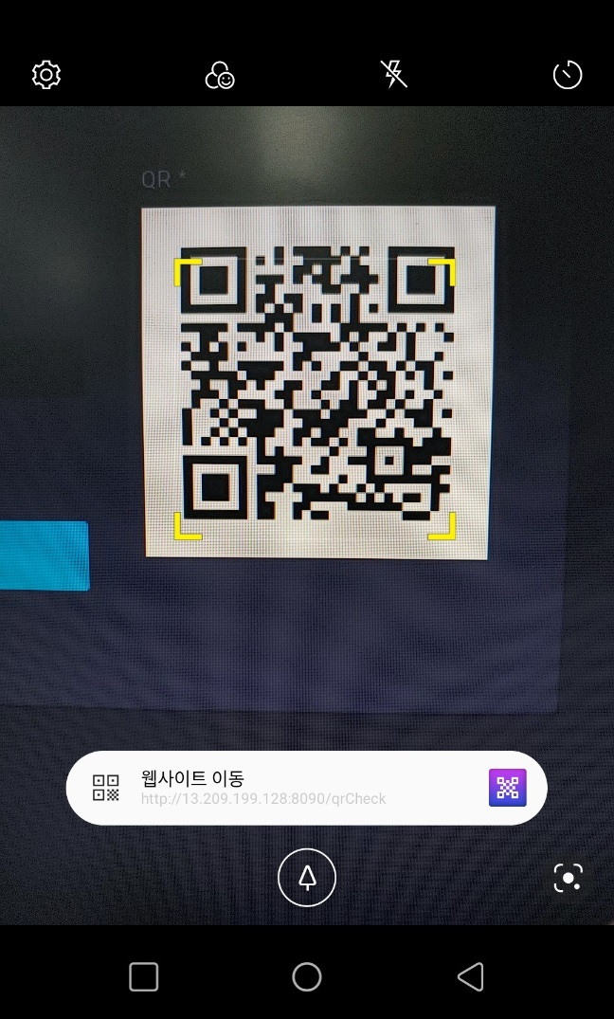
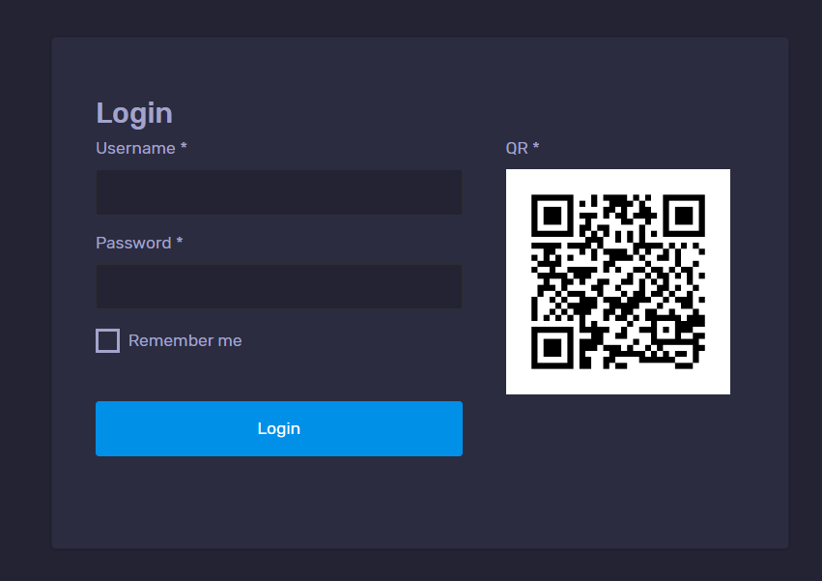
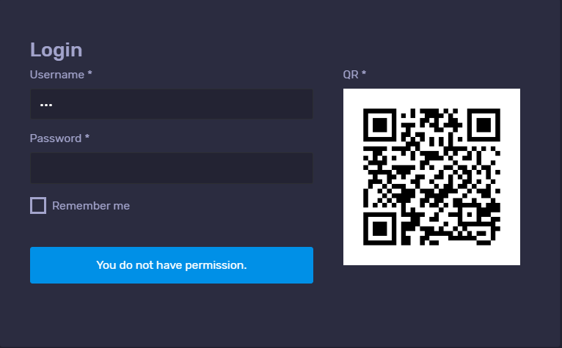
Login
01
With QR
<!--QR--> <dependency> <groupId>com.google.zxing</groupId> <artifactId>core</artifactId> <version>3.5.0</version> </dependency> <dependency> <groupId>com.google.zxing</groupId> <artifactId>javase</artifactId> <version>3.5.0</version> </dependency> <!--socket.io--> <dependency> <groupId>io.socket</groupId> <artifactId>socket.io-client</artifactId> <version>1.0.0</version> </dependency>
zxing
- 라이브러리 사용
- QR 구현
- QR > URL > Back-end > DB
> 이전 로그인 내역 IP
== IP Address > 성공
/* QR */ // 브로드캐스팅 받은 데이터 구분을 위한 id let user = JSON.parse(sessionStorage.getItem("user")); const socket = io('3.39.202.228:3000') //const socket = io('192.168.219.76:3000') const message = ref('') function sendMessage() { console.log("socket.on.sendMessage") const data = { message: message.value, user : user } socket.timeout(5000).emit('qr', data) message.value = ""; }
Notes:
원래는 QR 촬영시 촬영한 디바이스의 정보를 백엔드로 전달해주고 싶었지만,
이를 위해서 필요한 기술로 네이티브앱 개발능력이 요구되었다.
(시간관계상) 이로 인해 부득이하게 IP 확인으로 로그인 구현할 수밖에 없었다.

Slide 19
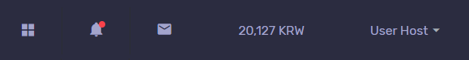
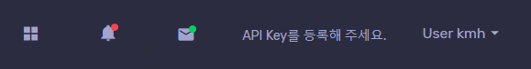
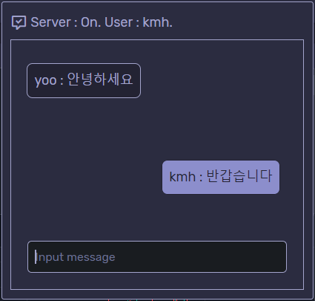
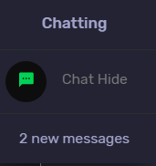
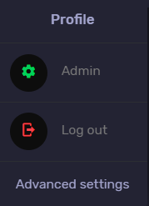
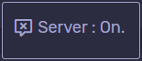
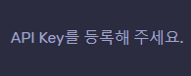
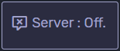
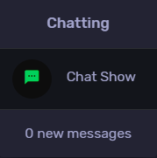
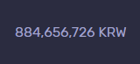
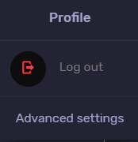
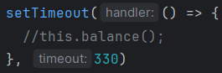
Header
01
1
Chat, Balance, Admin Mode
Child Node
AWS EC2 Server
Admin
API Key 등록 요청
총 현재 금액 현황
Member
실시간 채팅창
채팅창 간소화
채팅창 서버 상태
Chat Show / Hide
메시지 알림
API Key &
User Balance
User ID
Notes:
채팅창 위치 자유 조정
채팅창 간소화(Hide, Show)
미등록시 메시지 확인, 등록시 밸런스 현황
관리자와 일반 차이

Slide 20
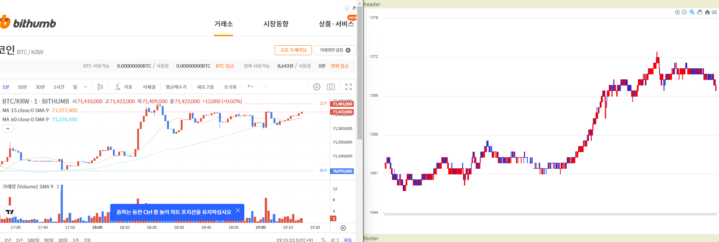
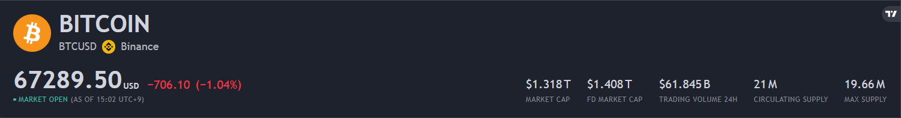
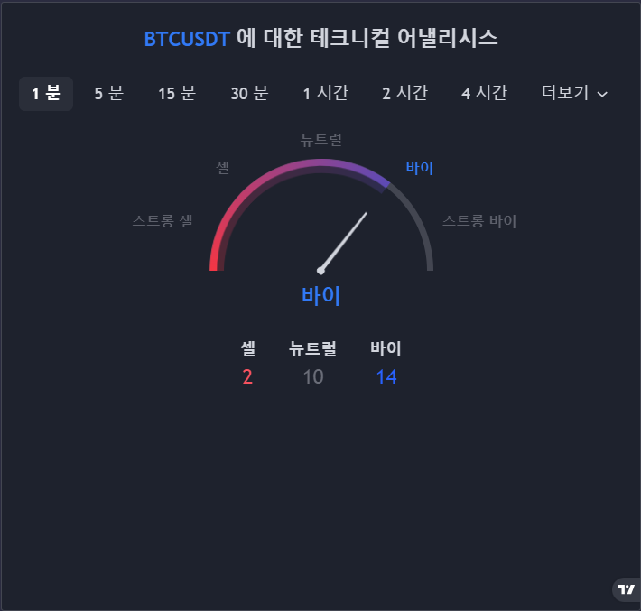
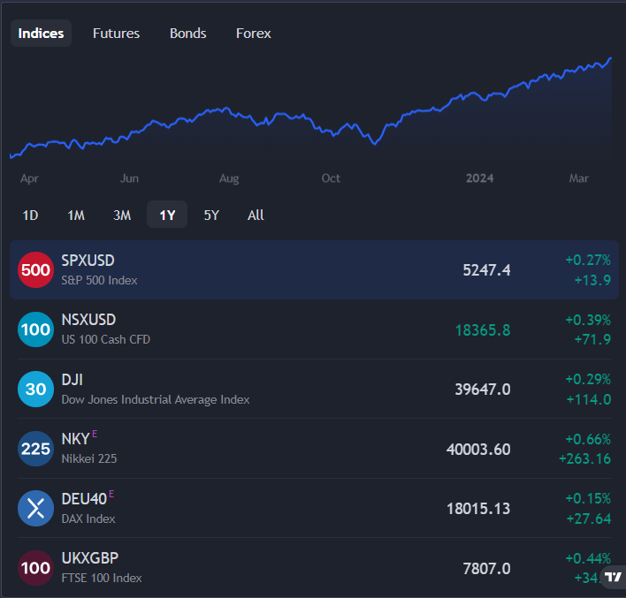
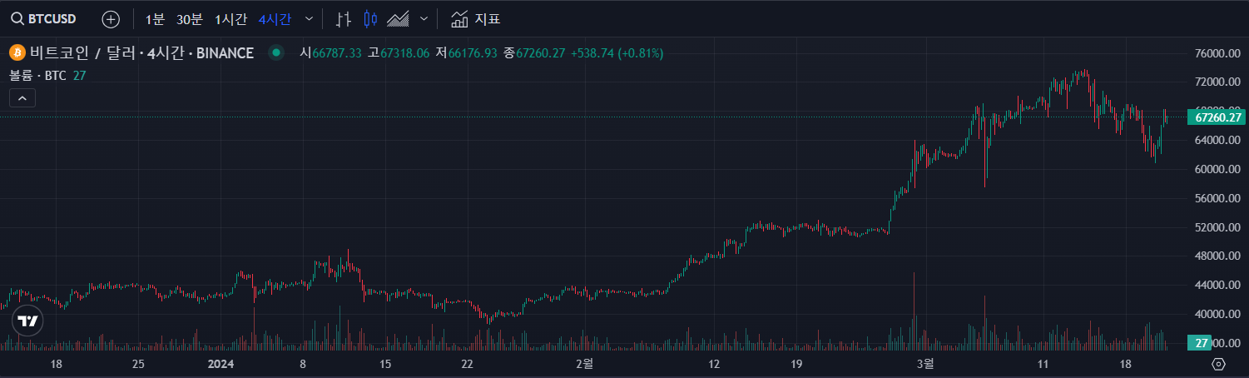
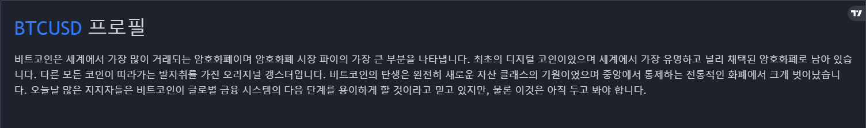
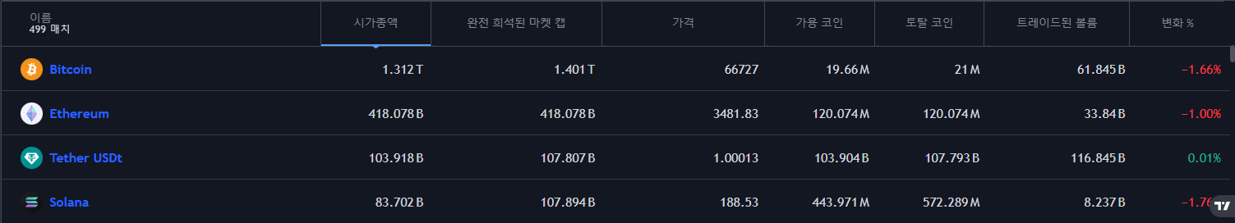
Main
TradingView Widget
01
Ticker Tape Widget
Symbol Info
Advanced Real-Time Chart
Cryptocurrency Market
Technical Analysis
Stock-Overview
Company Profile
위젯을 활용한 생산성 증가
Notes:
빗썸 API 통신으로 호가 조회를 해서 차트를 직접 만들었으나 우리가 원하는 핵심기능을 우선하기 위해
위젯을 썻다

Slide 21
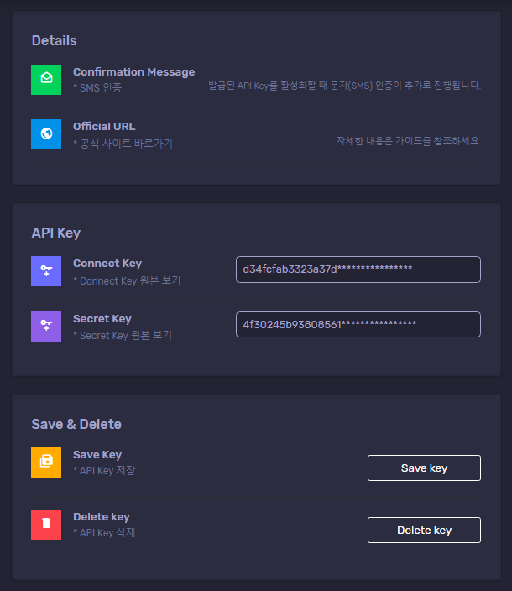
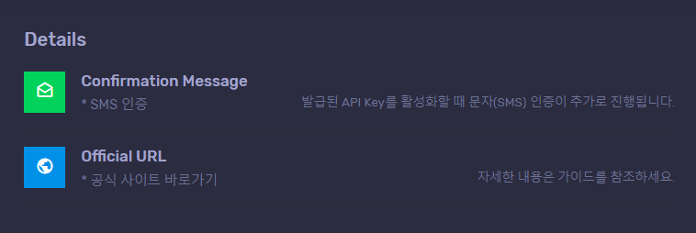
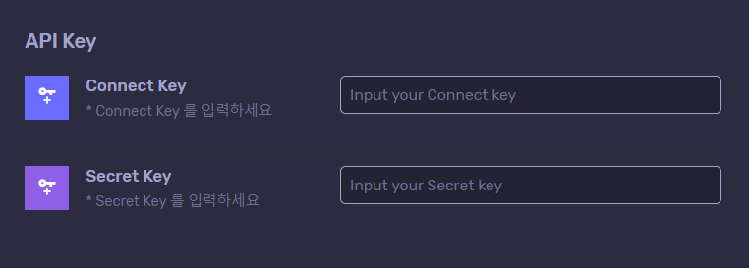
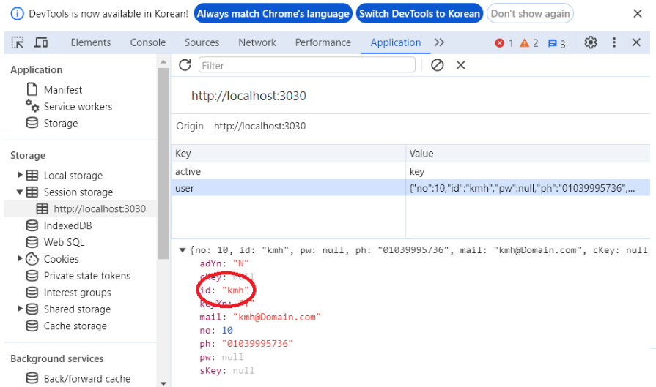
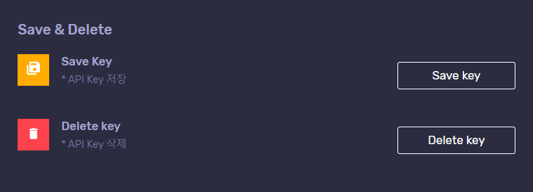
API
Connect Key, Secret Key 등록 여부에 따른 변화
API 미등록
API 등록 요청 메시지 표시
API 등록시
Session Storage 의 ID 와 일치하는 정보 조회
중요 정보는
(cKey, sKey, pw)
Null 값 표기
Insert & Update 기능
Delete 기능

Slide 22
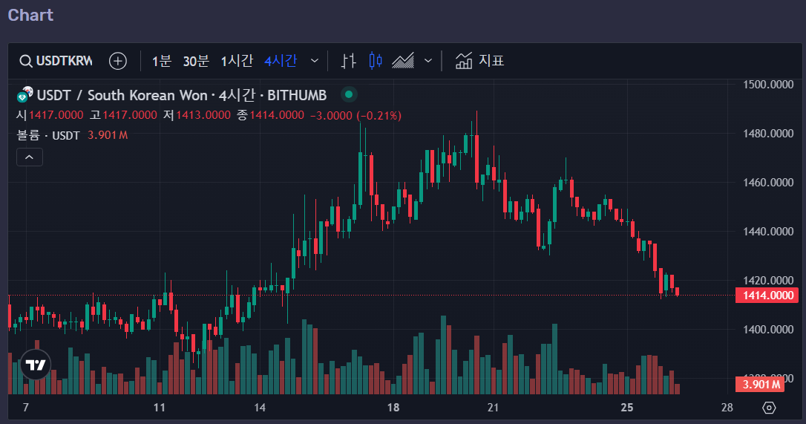
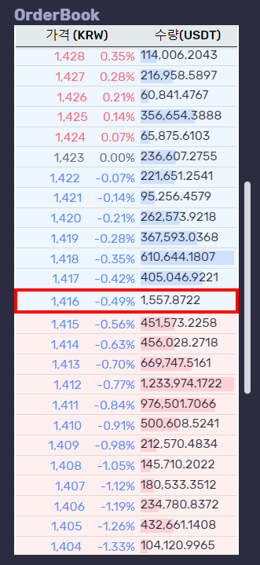
Trading
Trading Indicator
오더북
현재 시세 : Block
사이드 바 : 위치 고정
매매 지표 구현
Notes:
오더북은 빗썸API 통신을 통해 직접 구현한 것 입니다.

Slide 23
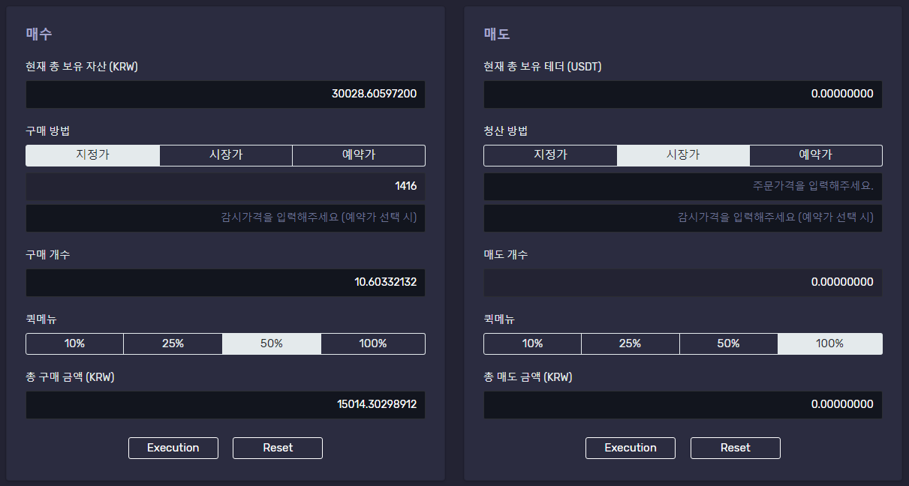
Trading
Buy & Sell Trading
포지션 금액을 제외한 유동 자산 현황
주문 유형에 따른
입력창 활성화
퀵메뉴 클릭시
개수 및 금액 반영
주문 실행 /
초기화 기능
기본 매매 기능

Slide 24
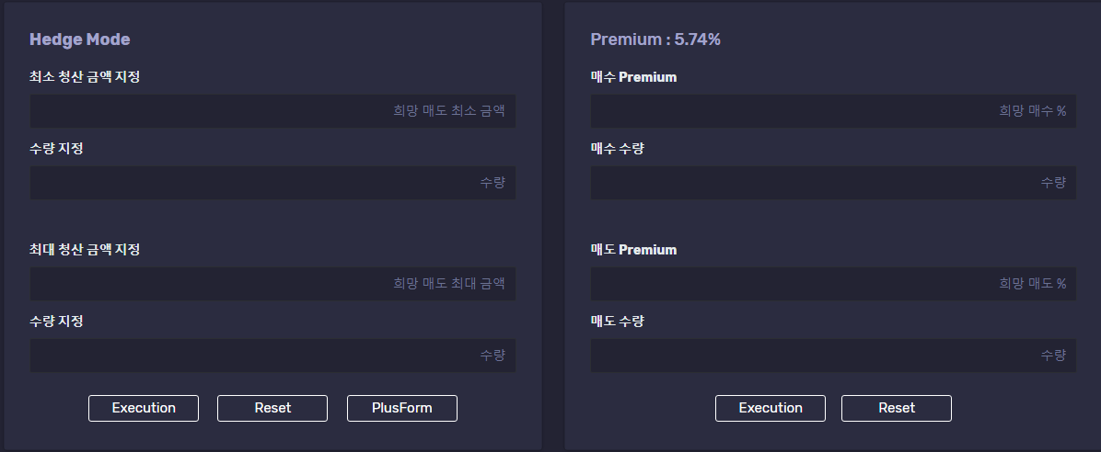
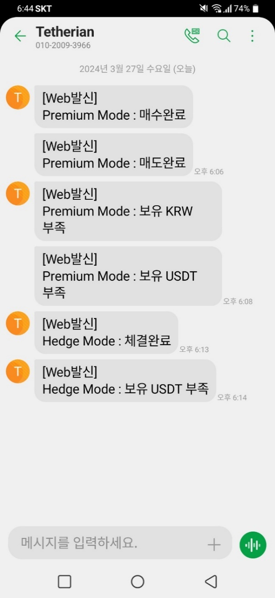
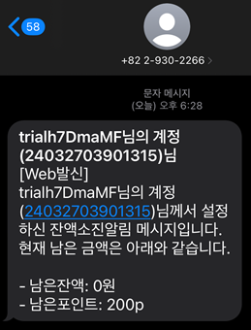
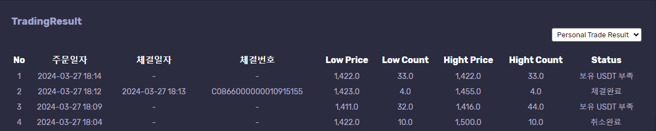
Trading
Hedge Mode, Fixed Strategy, TradingResult
Hedge Mode
(양방향 매매)
Fixed Strategy
(한국 프리미엄 매매)
최근 거래 내역
핵심 전략 구현
Notes:
백엔드 서버에서 사용자가 입력한 감시가와 현재의 USDT 시장가의 가격을 비교하는 비즈니스 로직을 실행중 = 미체결 = 감시가 계속 반복되고 있는중
미체결 클릭 취소 > 취소완료 (빠른설명) > 백엔드 서버의 비즈니스 로직도 중단
최소청산금액을 1410 4개 최대는 1425 4 실행 > 체결완료 (워크벤치 select * from personal_trade; 에서 low_price 를 시장가로 변경 >
최소청산 금액보다 이하가되면 실행, 최대청산 금액보다 이상이되도 실행
김프
입력하고 실행 > 블럭처리 확인됨 > TR에서 미체결 보임 > 취소 > 취소완료
Plusform(아무입력값없어야함 주의)
그물망 로직구현 > 보여주기만

Slide 25
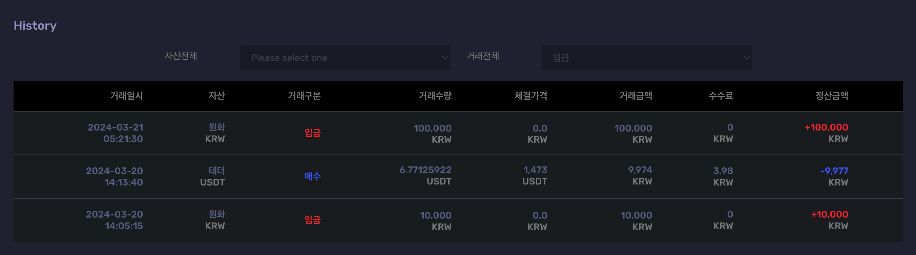
History
Track Record
검색 조건 : KRW, USDT
검색 조건 : 거래종목
API 통신을 통한 내역조회
Notes:
거래내역 방금한거 보여줌 > 빗썸이랑 동일함을 보여줌 > 자산 셀렉트 박스 보여줌 >
자산전체(전체) 해놓고 > 거래전체 > 매수, 매도, 입금, 출금

Slide 26
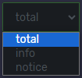
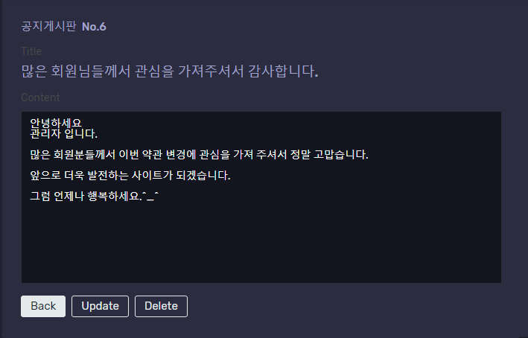
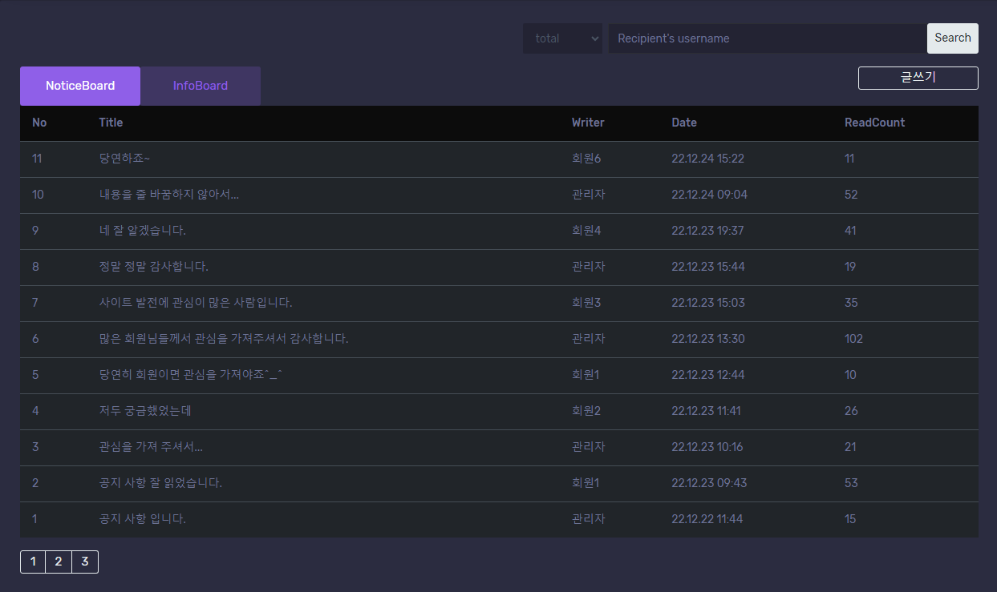
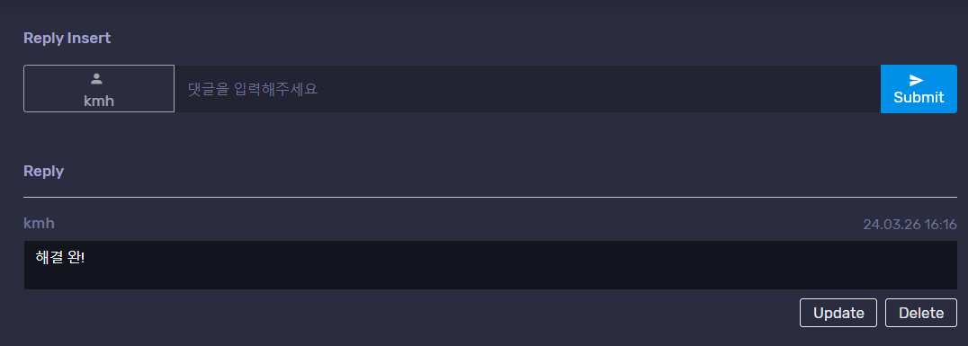
Notification
Notice & Info Board
(Tap) 공지사항, 정보 게시판
Title, Writer 검색
게시글 상세보기
게시글 수정, 삭제
게시글 목록, 쓰기
댓글 작성
페이징 처리 구현
댓글 수정, 삭제
게시글 검색, 페이징, 댓글
Notes:
댓글 하나만 작성 수정 삭제

Slide 27
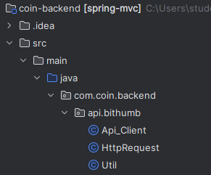
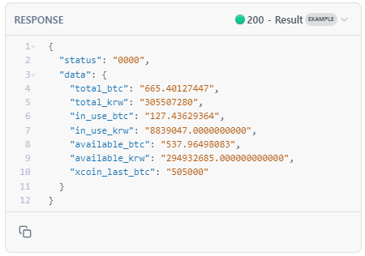


API Sign
API Request & Response
API 객체 생성
API Request (POST)
API Response
Notes:
API 객체 생성

Slide 28
05
시연

Slide 29
06
개선 방향

Slide 30
개선 방향
Notice & Info Board
게시글 상세보기
보안
다중 API Key 관리
사용자 가이드라인
매매 주의사항
추가 기능
상품 영역 확대
종목 추가
Copy Trading : JSON 형태의 파일(.txt )로 export import 구현
특정 유저를 구독 및 후원 시스템
1:1 or 1:N 채팅방 구현
개별 채팅방내 파일 공유시스템
정보게시판 크롤링 및 AI를 활용한 문서 요약 API
Futures, Option,
Bitcoin, Etherium …etc
일반 유저
가입
서버 관리
Notes:
프로덕트 버티컬을 넓히기위해 상품영역확대

Slide 31

Tetherian
Project
감사합니다

